Slide 1
Data Dictionary
2017/06/16
Notes:
关注重点： why, what, how
从一般性的目的到这个项目的特定目的
为什么要做这个项目？
这个项目需要解决什么样的问题，我们需要关注问题的那些方面，通用的解决方案是怎样的？
怎么为该项目的实现选择合适的技术和方案？
最后的方案是怎样的？
项目挑战和风险在哪里？怎么解决这些问题？（主观的挑战和风险以及客观的挑战和风险？）

Slide 2
Background
What do you want to know about a database?
How much database object is here?
How is the quality of the data?
What is the relationship of each other?
……
How to monitor the data changes easily?
How to use the dataset?
How to position exceptional data easily?
Notes:
Database data dictionary = Database metadata repository
数据字典一般指对数据库中各种对象的元信息的定义和描述，如数据项、数据结构、数据流、数据存储、处理逻辑、外部实体等
这里的数据字典应该是元数据信息一个超集,。
元数据信息很重要，存储在数据库中的数据更重要。元数据信息最终的目的也是帮助我们更好管理和使用数据。
数据量、数据质量，数据关系，数据变化情况等
End User: 数据在哪里，怎么使用这些数据？
Developer: 数据出现问题如何定位问题，应用的数据模型是怎样的。
BA： 需要了解现有的数据模型和数据内容如何。以便在此基础上进行下一步的需求。。。

Slide 3
High Level Requirements
Different users , different requirements
Where is the data I want and how to use?
Monitor the changes of the dataset? Who, When, Affects…
More easily access , view and manage the dataset.
Explain and explore data meaning (data mining).
More special features…
Notes:
1） 数据在哪里？怎么使用这些数据？
多数用户可能遇到这样的问题，我想知道和某个job、某个功能相关的数据对象有哪些，它们之间是怎样关联的。
应该说，所有关于数据的应用，第一步都是必须搞清楚数据在哪里。
2） 监视数据的变化？数据是谁提供的，什么时候提供的， 提供了什么，对已有数据产生了什么影响？
3） 更方便的查看和管理数据.
4） 数据挖掘。解释和探索
5） 在数据挖掘方面，不同的目标就会有不同的需求。

Slide 4
Scope
Focus on the common parts:
Dataset locating and model building
Data Visualization
Notes:
需求太多，不可能一次完成所有功能。
先完成重要的基础的工程，之后再不断迭代升级。
做成工具呢？
工具应该是从具体的成熟的项目中抽象出来，
从一开始就想要做一个工具，结果往往不尽人意
重要和基础部分：定位数据，数据可视化。
其他部分都将在这两部分之上完成。

Slide 5
Data Locating Overview
SqlServer and Oracle’s data dictionary (metadata repository)
About Lucene
The processing of positioning data
How to build model?
Notes:
1） 为什么需要数据可视化? 数据可视化有什么好处?在本项目中可视化会带来什么？
2） 数据可视化的基本内容和主要表现形式？——使用和研究一样事物，应该需要对该事物有比较充分的认识和了解。知己知彼，才能游刃有余。
3） 在对项目目标和基本需求以及基础知识有了解之后，接下来最重要的就是研究已有技术和解决方案。进行技术选型和设计解决方案。
4） 对可能遇到或已经遭遇的风险进行评估和解决。

Slide 6
Metadata Repository
SqlServer | Oracle
Sysusers | X_USERS | User info
systables|Sysobjects[type=‘U‘] | X_TABLES | Tables info
syscolumns | X_TAB_COLUMNS | All columns of the tables, views, clusters
Sysobjects[type = ‘V‘] | X_VIEWS | Views Info
sysobjects | X_CATALOG || X_OBJECTS | All database objects
Sysobjects[type = ‘P‘] | X_OBJECTS[type=‘PROCEDURE’] | Stored procedure
Sysobjects[type = ‘TF‘] | X_OBJECTS[type=‘FUNCTION’] | Function
syscomments | X_TAB|COL_COMMENTS | Comments
Sysdepends, sysforeignkeys | X_CONSTRAINTS | Constraints
synonyms | X_SYNONYMS | Synonyms
sysTableSequenceID | X_SEQUENCES | Sequences
Sysindexes |sysindexkeys | X_INDEXES | Indexes
SqlServer can use INFORMATION_SCHEMA
Notes:
SQLSERVER:
C = CHECK 约束
D = 默认值或 DEFAULT 约束
F = FOREIGN KEY 约束
FN = 标量函数
IF = 内嵌表函数
P = 存储过程
RF = 复制筛选存储过程
S = 系统表
TF = 表函数
TR = 触发器
U = 用户表
V = 视图
X = 扩展存储过程
L = 日志
K = PRIMARY KEY 或 UNIQUE 约束
UQ = UNIQUE 约束（类型是 K） | R = 规则

Slide 7
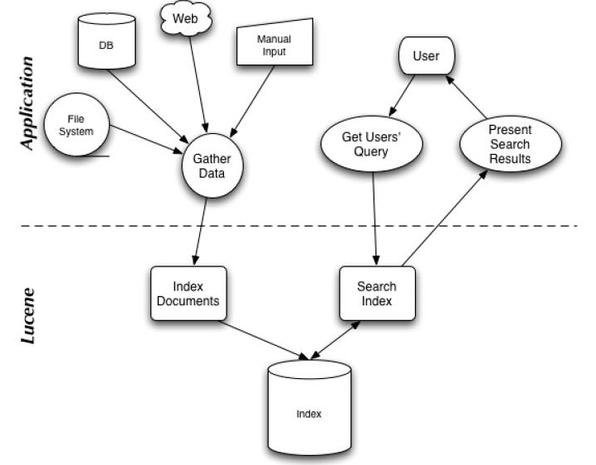
Lucene
Notes:
1） 为什么需要数据可视化? 数据可视化有什么好处?在本项目中可视化会带来什么？
2） 数据可视化的基本内容和主要表现形式？——使用和研究一样事物，应该需要对该事物有比较充分的认识和了解。知己知彼，才能游刃有余。
3） 在对项目目标和基本需求以及基础知识有了解之后，接下来最重要的就是研究已有技术和解决方案。进行技术选型和设计解决方案。
4） 对可能遇到或已经遭遇的风险进行评估和解决。

Slide 8
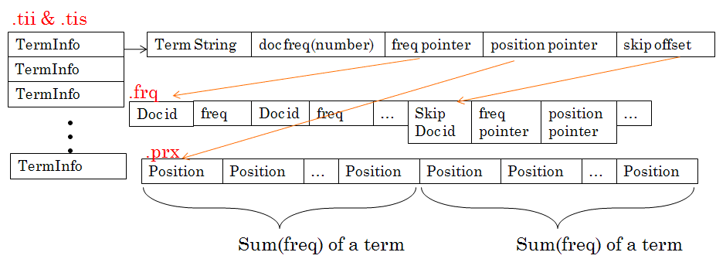
Notes:
反向索引

Slide 9
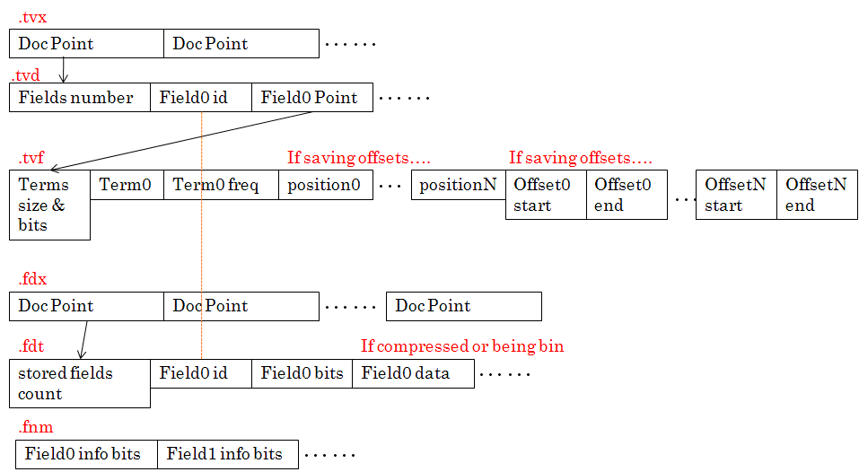
Notes:
正向索引

Slide 10
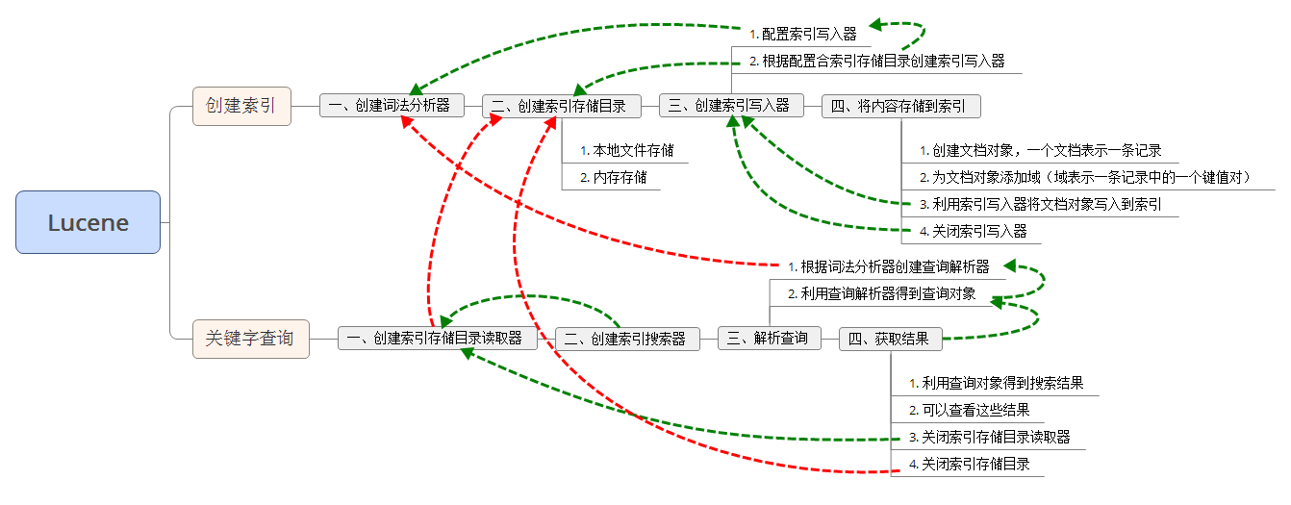

Slide 11
The Processing of positioning data
Notes:
1） 为什么需要数据可视化? 数据可视化有什么好处?在本项目中可视化会带来什么？
2） 数据可视化的基本内容和主要表现形式？——使用和研究一样事物，应该需要对该事物有比较充分的认识和了解。知己知彼，才能游刃有余。
3） 在对项目目标和基本需求以及基础知识有了解之后，接下来最重要的就是研究已有技术和解决方案。进行技术选型和设计解决方案。
4） 对可能遇到或已经遭遇的风险进行评估和解决。

Slide 12
Build model
Notes:
不管最初索引到的对象是什么，我们最终的目标都是数据表。
找到了数据表之后还会用数据表再去查找与其相关联的数据表。
最终形成一个或多个有向和无向混合的图模型，也就是最终的数据模型

Slide 14
Data Visualization Overview
Why we need data visualization?
The basic of data visualization and mainly chart types?
Why choose d3.js for visualizing data models?
The design and challenges.
Notes:
1） 为什么需要数据可视化? 数据可视化有什么好处?在本项目中可视化会带来什么？
2） 数据可视化的基本内容和主要表现形式？——使用和研究一样事物，应该需要对该事物有比较充分的认识和了解。知己知彼，才能游刃有余。
3） 在对项目目标和基本需求以及基础知识有了解之后，接下来最重要的就是研究已有技术和解决方案。进行技术选型和设计解决方案。
4） 对可能遇到或已经遭遇的风险进行评估和解决。

Slide 15
Why Need Data Visualization?
Explanatory
Support Decision
Communicate
Efficiency
Answer Question
Exploratory
Multiple Dimensions
Datasets
Multiple Insights
New Questions
Notes:
A picture is worth a thousand words.
一图胜千言
解释型可视化
Explain Data to Solve Specific Problems
利用图表的直观性解决特定的问题
1）回答疑问
Answer a question. E.g., How much sales did we have last quarter?
2）支持已有结论
Support a decision. E.g., We need to stock more football jerseys as they were sold out on
most days last week
3）更好的交流传播
Communicate information. E.g., Revenue is on track for this quarter
4）提高效率
Increase efficiency.
探索性可视化
1）对维度，多数据集展示数据
2） 提供多视角
Exploratory visuals offer the viewer many dimensions to a data set, or compares multiple data sets with
each other.
3）利用交互的方式，发现新的问题，并从中得到新的解答
Exploratory analysis can be cyclical without a specific end point. Viewers can find many insights from a
single visualization, and interact with it to gain understanding rather than make a specific decision.

Slide 16
Process of Data Visualization
D3
Acquire
Parse
Filter
Mine
Represent
Refine
Interact
Know The Data
Data Types
Data Relationships

Slide 17
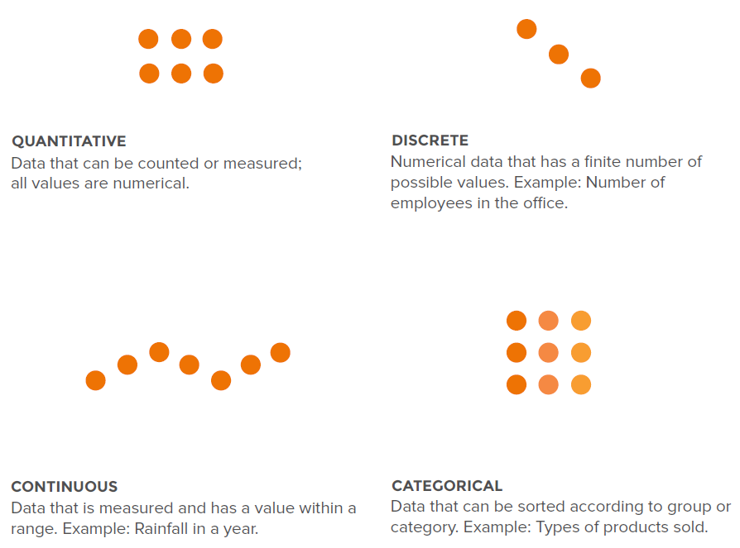
Data Types
Numerical Data
Categorical Data
Relational Data
Descriptive Data
Notes:
数值型数据, 类别型数据, 有序型
定量型，连续型，离散型，类别型

Slide 18
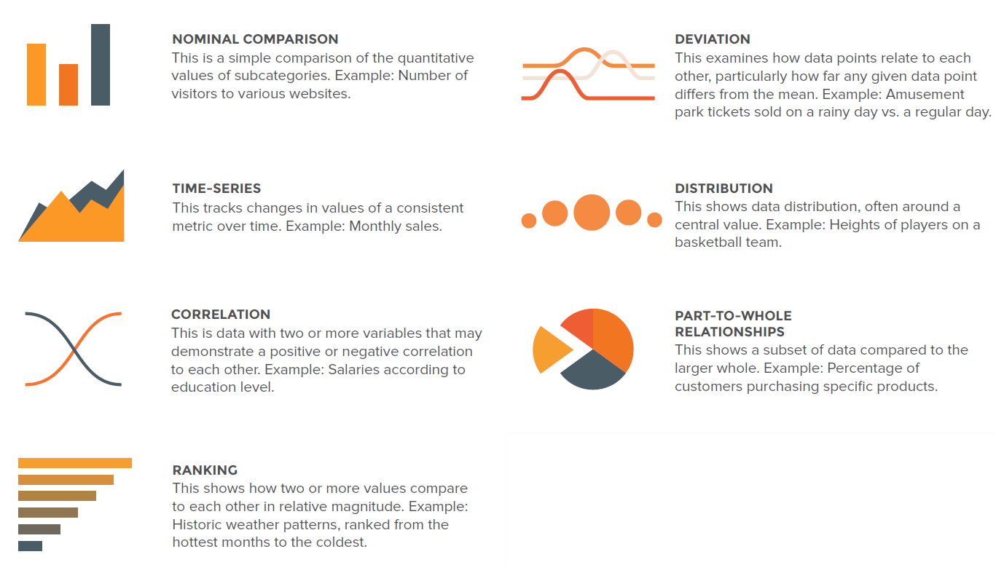
Flat or Hierarchy
Single or Multiple sequences
Notes:
平面数据还是层级数据（D3 多个布局都是针对层级数据的）
单序列数据还是多序列

Slide 19
Tables vs Graphs
table | Graphs
Need look up specific values | Shape contains messages, e.g. data category
Need precise values | Reveal relationships among multiple values
Need to precisely compare related values | Show general trends
Multiple data sets with different units of measure | Large data sets (explore and interaction)
Multi-dimensional data , each dimension can be a graph (graphs inside table)
Notes:
表：特别的值与点，精度，多维度（单个维度可用图表示，可形成表中图）
图： 类别，关系，趋势，交互

Slide 20
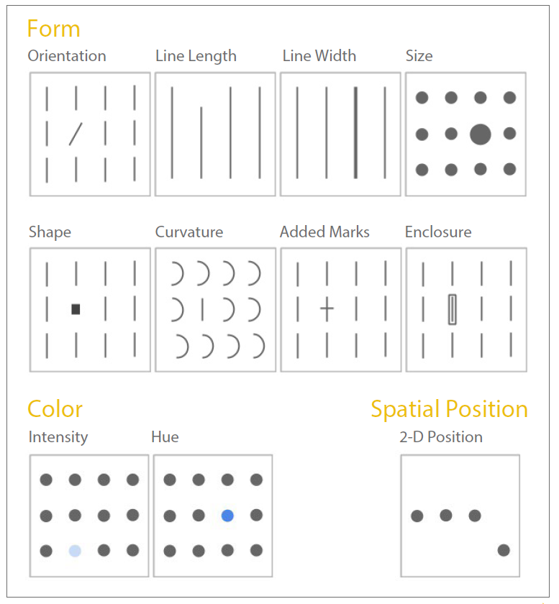
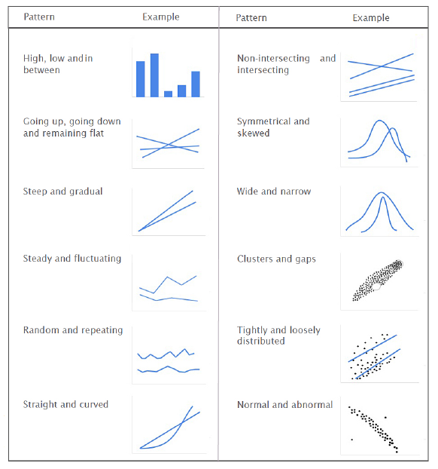
Graphic elements

Slide 21
See relationships among data points | Scatter plot
 | Matrix Chart
 | Network Diagram (Force, Bundle, Chord)
Compare a set of values | Bar Chart
 | Block Histogram
 | Bubble Chart
Track rises and falls over time | Line Graph
 | Stack Graph
 | Stack Graph for Categories
See the parts of a whole | Pie Chart
 | Treemap or Tree
 | Cluster or Pack or Partition
Analyze a text | Word Tree
 | Tag Cloud (Words Cloud)
 | Phrase Net

Slide 22
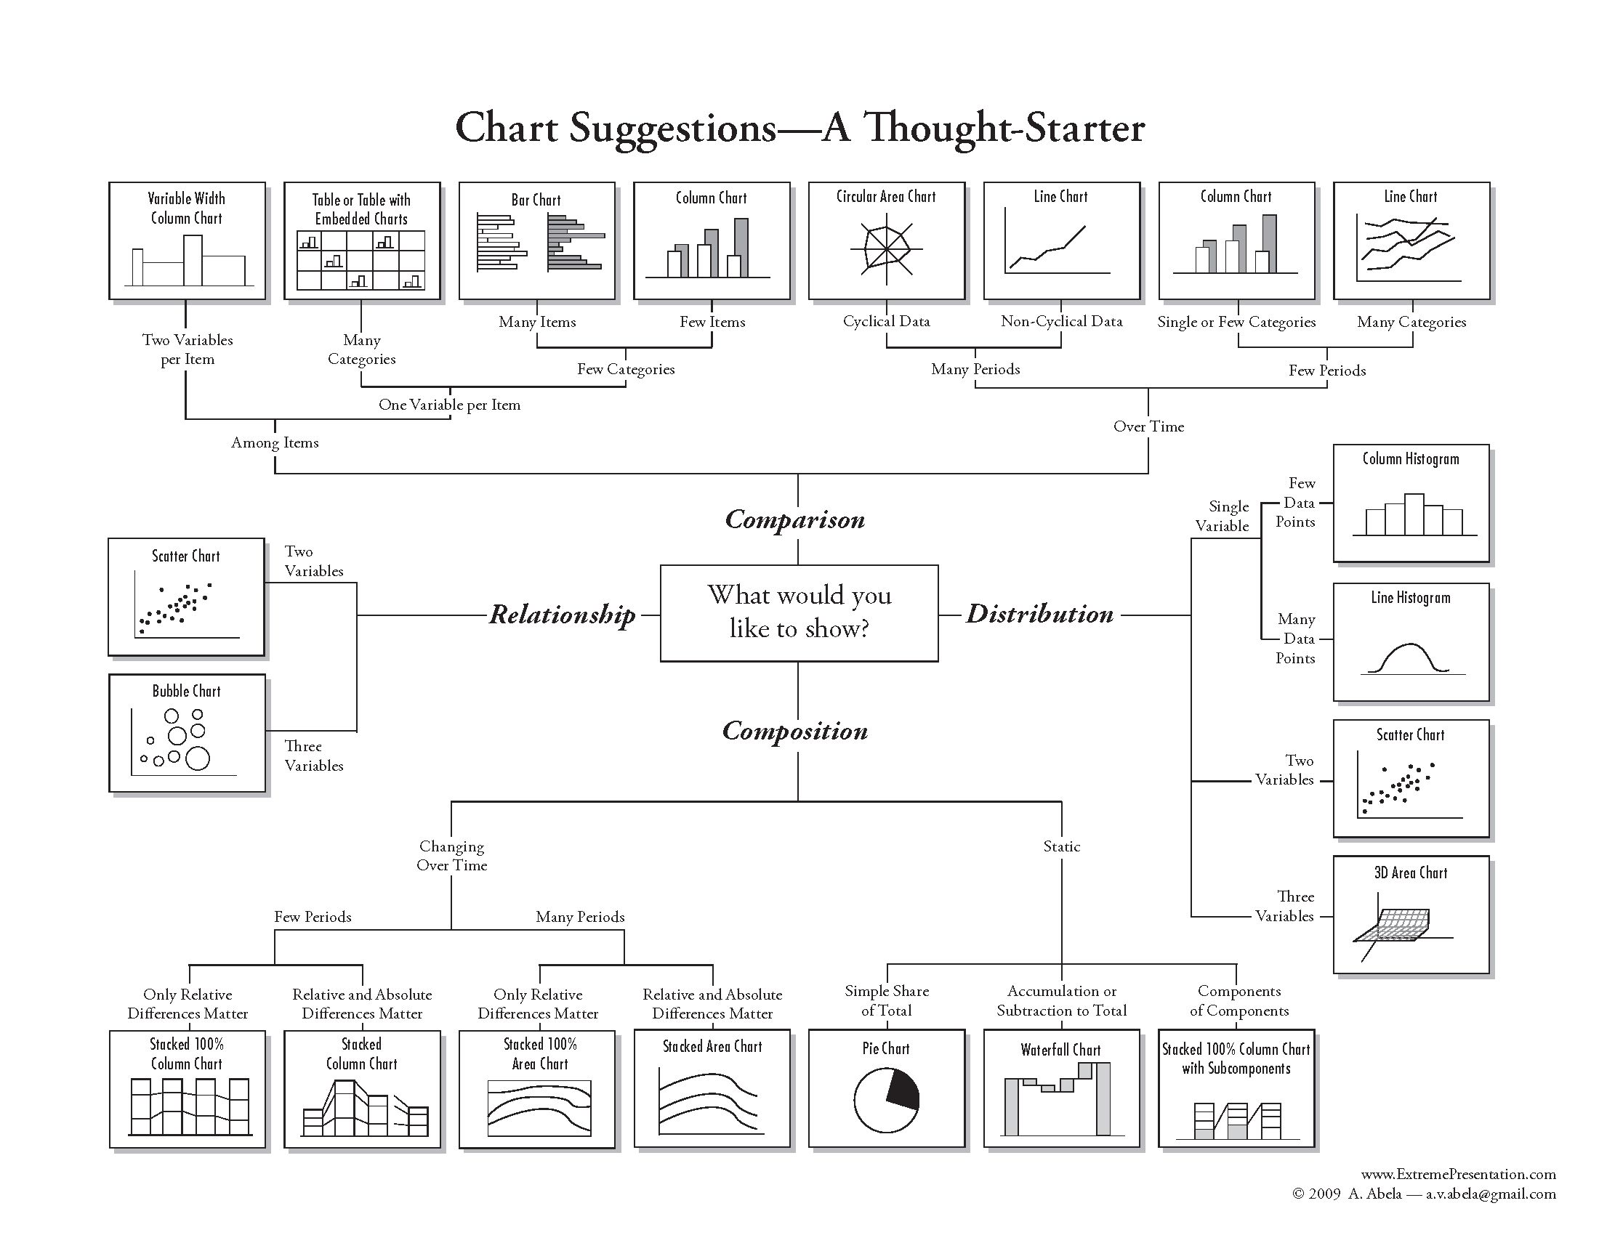

Slide 23
Why d3.js?
Data Driver Document
Keep graph status, easy to update
Focus on data not graph.
( Flexibility, Customization, Interaction)
SVG, Canvas or other visualization library.
Better support of web standard and SVG
Notes:
1) 注重的是数据，而非图表。
以数据为中心，为数据选择适合图表类型。而非为了展示而展示。
很大的自由度，可以只有的绘制各种各样图形。
2) 以数据为中心， 注重数据转换， 可以依据实际情况选择绘图的方式：svg或者canvas，或者其他可视化库
3) 完全支持web标准，这样对于开发维护以及使用都是极好的。
对SVG良好支持，对交互和样式表现。
不算是缺点的缺点：学习难度比较大

Slide 24
 | SVG | Canvas
Interaction | Support all DOM events for each elements | Only canvas element support it, events support need implement by yourself
CSS Style | Support | N/A
Performance | Slowly when huge data since modify DOM. | Better for huge data.
Why not eCharts, HighCharts or some else?
Just based on canvas, not good for interaction.
Only drawing the predefined charts or graphs.
Notes:
D3 学习难度是比较大的，eCharts, HighCharts 更像是一个工具，对一般的需求是能够满足的。
但如果需要自定义图表，以及增加交互行为，这两者还是不能满足
仅仅基于canvas，绘制完成之后很难进行交互。

Slide 25
Challenges

Slide 26
Summary

Slide 27
Q & A

